Slide 1
講義／演習
児童期における発達支援90分
についての概要と解説
令和４年度サービス管理責任者及び児童発達支援管理責任者指導者養成研修
専門コース別研修 障害児支援
児童発達支援センター
うめだ・あけぼの学園 副園長
作業療法士 児童発達支援管理責任者
酒井康年

Slide 2
今後の障害児支援の在り方について
～「発達支援」が必要な子どもの支援はどうあるべきか～
平成26年７月16日
障害児支援の在り方に関する検討会
（報告書のポイント）
基本理念
○ 地域社会への参加・包容（ｲﾝｸﾙｰｼﾞｮﾝ）の推進と合理的配慮
○ 障害児の地域社会への参加・包容を子育て支援において推進するため
の後方支援としての専門的役割の発揮
障害児本人の最善の利益の保障
家族支援の重視
地 域 に お け る 「縦 横 連 携」 の 推 進
○ ライフステージに応じた切れ目の無い支援（縦の連携）
○ 保健、医療、福祉、保育、教育、就労支援等とも連携した地域支援体制
の確立（横の連携）
障害児支援の在り方に関する検討会 報告書のポイント
https://www.mhlw.go.jp/file/05-Shingikai-12201000-Shakaiengokyokushougaihokenfukushibu-Kikakuka/0000051371.pdf
2014年7月16日
相談支援の推進
支援に関する
情報の共有化
児童相談所等との
連携
支援者の専門性の向上等

Slide 3
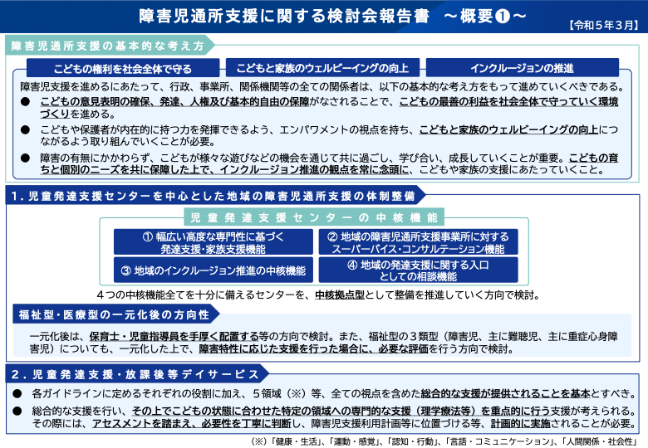
障害児通所支援に関する検討会 報告書
概要

Slide 4
標準プログラムにおける
獲得目標
発達支援の重要性について理解する（90分）
内容
・児童期におけるアセスメントの実際（年齢・ 生活・発達像に基づく課題の整理を含める）
・支援に関する計画の作成における発達支援の視点
・発達支援の視点からのモニタリングの意義とポイント
Notes:
発達障害だけでなく
知的障害、ダウン症
肢体不自由
重度重複障害
難聴幼児
盲児
医療的ケア
など、さまざまな状態の子どもを視野に

Slide 5
この講義のポイント
本人支援を理解すること
発達支援／本人支援は、障害の改善だけにとどまらず、広く育ちを支援することであること
障害児である前に子どもであること
発達的視点の理解
多職種連携を理解する
Notes:
あらためて、我々の事業は「発達支援」を担う事業であること
その発達支援とは何かを確認してください
資料については、さまざまな内容が考えられる
提供しているスライドに縛られることはない
観点としては、この５つを含んでほしい。
障害の紹介にとどまらず、子どもの育ちを支援する視点を忘れないように資料作成を
多職種連携に触れることも

Slide 6
発達支援の定義
療育：高木憲次
  「療育とは、現代の科学を総動員して不自由な肢体を出来るだけ克服し、それによって幸にも恢復したら『肢体の復活能力』そのものを（残存能力ではない）出来る丈有効に活用させ、以て自活の途の立つように育成することである。」
    昭和２６年１月１日 療育〈第１巻第１号〉療育の根本理念 １、療育の定義より
療育：高松鶴吉
  注意深く特別に設定された特殊な子育て
    高松鶴吉：療育とはなにか，ぶどう社，1990
発達支援
  児童発達支援は、障害のある子どもに対し、身体的・精神的機能の適正 な発達を促し、日常生活及び社会生活を円滑に営めるようにするために行 う、それぞれの障害の特性に応じた福祉的、心理的、教育的及び医療的な 援助である。具体的には、障害のある子どものニーズに応じて、「発達支援 (本人支援及び移行支援)」、「家族支援」及び「地域支援」を総合的に提供 していくものである。
    児童発達支援ガイドライン
  子どもに対して行う支援内容のことは、療育という言葉で表現されていた。現在では発達支援という言葉が使われており、この発達支援という言葉は、本人への支援だけに止まらず、家族への視点と、地域への支援及び連携まで包含した広い概念に発展している
    全国児童発達支援協議会監修：新版 障害児通所支援ハンドブック，エンパワメント研究所，2020，p13
Notes:
療育という用語は、歴史的に重要な用語であるが、
時代的制約の中で、現在は発達支援という用語に発展的にシフトしている
その確認をする

Slide 7
児童発達支援ガイドライン
児童発達支援は
障害のある子どもに対し、身体的・精神的機能の適正な発達を促し、日常生活及び社会生活を円滑に営めるようにするために行 う、それぞれの障害の特性に応じた福祉的、心理的、教育的及び医療的な援助である。
具体的には、障害のある子どものニーズに応じて、
「発達支援 (本人支援及び移行支援)」、
「家族支援」及び
「地域支援」を総合的に提供 していくものである。
Notes:
三層構造にあること

Slide 8
本人支援（発達支援）
障害者は，その社会の他の異なったニーズを持つ特別な集団と考えられるべきではなく，その通常の人間的なニーズを満たすのに特別の困難を持つ普通の市民と考えられるべきなのである
国連 総会決議 34/158 1980年１月30日採択 国際障害者年行動計画
障害児は、他の子どもと異なったニーズを持つ 特別の子どもと考えるべきではなく 通常の子どもの持つ ニーズを満たすのに特別な困難を持つ普通の子ども
上乗せ部分
障害固有の支援＝障害児施策
基盤部分
「子ども」としての支援＝児童一般施策
基本理念
子どもの権利の保障
障害児通所支援ハンドブック
P25 障害児支援の考え方 より
Notes:
発達支援の考え方が、単なる障害の克服だけではない、こどもの育ち支援の上にのっているものであることを示した図。
子どもの育ち支援がなく、障害の支援だけということは成立しない、ということを意味する
そういった視野の下で、上乗せの支援を考えていく

Slide 9
子どもは 子どもとして 育てられる
児童福祉法
「全て児童は、児童の権利に関する条約の精神にのっとり、適切に養育されること、その生活を保障されること、愛され、保護されること、その心身の健やかな成長及び発達並びにその自立が図られることその他の福祉を等しく保障される権利を有する」

Slide 10
発達支援の現場で行うことは
地域社会から、子どもを引き離してきている
家族から、子どもを引き離してきている
子どもの自由な時間から、子どもを引き離してきている
一般的社会参加の場から、子どもを引き離してきている
という自覚と責任を
Notes:
インクルーシブな社会の実現と言われている今において
通所支援で行っていることを明確に自覚した上で
支援提供を行いましょう

Slide 11
発達支援の現場で行うことは
「いま」「ここ」での生活がうまくいくだけでは意味がない
  事業所での生活が良いだけでは意味がない
  生活への汎化・広がりの視点の欠如
  生活への影響の視点の欠如
「いま」「ここ」で生活することだけでも意味がない
  今をやり過ごすだけでは意味がない
  彼らの成長した姿を意識する
  発達的視点に基づく意味の把握の欠如
  インクルーシブな視点の欠如
「できない」ことを、ただやみくもに繰り返すだけでも意味がない
  できない背景を分析する発達的視点の欠如
Notes:
帳尻合わせではだめ
その場しのぎでもだめ
自立に向けた支援
生活への汎化を視野に

Slide 12
本人支援（発達支援）
Notes:
本人支援の中身を具体的に確認する。
特に、手技や療法の紹介もあっても良いかもしれないが、そもそも子どもが育つということの理解を促すような内容に。

Slide 13
児童発達支援ガイドライン 第１章 総則
４ 児童発達支援の原則
（２）児童発達支援の方法
児童発達支援の目標を達成するために、児童発達支援に携わる職員は、 次の事項に留意して、障害のある子どもに対し、児童発達支援を行わな ければならない。
ア 一人一人の子どもの状況や家庭及び地域社会での生活の実態につ いて、アセスメントを適切に行い、子どもと保護者のニーズや課題を 客観的に分析した上で支援に当たるとともに、子どもが安心感と信頼 感を持って活動できるよう、子どもの主体としての思いや願いを受け 止めること。
イ 子どもの生活リズムを大切にし、健康、安全で情緒の安定した生活 ができる環境や、自己を十分に発揮できる環境を整えること。
ウ 一人一人の子どもの発達や障害の特性について理解し、発達の過程 に応じて、個別又は集団における活動を通して支援を行うこと。その 際、子どもの個人差に十分配慮すること。
エ 子どもの相互の関係作りや互いに尊重する心を大切にし、集団にお ける活動を効果あるものにするよう援助すること。
オ 子どもが自発的、意欲的に関われるような環境を構成し、子どもの 主体的な活動や子ども相互の関わりを大切にすること。特に、乳幼児 期にふさわしい体験が得られるように支援を行うこと。
カ 子どもの成長は、「遊び」を通して促されることから、周囲との関わ りを深めたり、表現力を高めたりする「遊び」を通し、職員が適切に 関わる中で、豊かな感性や表現する力を養い、創造性を豊かにできる ように、具体的な支援を行うこと。
キ 単に運動機能や検査上に表される知的能力にとどまらず、「育つ上での自信や意欲」、「発話だけに限定されないコミュニケーション能力の向上」、「自己選択、自己決定」等も踏まえながら、子どものできること、得意なことに着目し、それを伸ばす支援を行うこと。
ク 一人一人の保護者の状況やその意向を理解し、受容し、それぞれの 親子関係や家庭生活等に配慮しながら、様々な機会をとらえ、適切に 援助すること。

Slide 14

子どもを対象とする
ということ
障害がある
ということ

Slide 15
対象となるのは
子どもであること
子どもであるので
成長し、変化する
  姿・かたちが変化する、心持ちが変化する、他者との関係性が変化する、本人を取り巻く状況が変化する
  人前で”泣く“ことが当たり前で、全面的に許容される年代と、一般には許容されにくい年代と
子どもを育てている人が隣にいる
  大人に育てられている
大人とは認識、理解、認知構造、運動機能、感情・情動などが異なる
育ちに支援を必要とする場合には
そういった子どもに支援が必要な状況が加わる
大人の障害は、一度システムと機能が成熟・完成したものがダメージを受けるもの。子どもの場合は、これから構築していく。支援が必要な状況とともに育っていく
リ・ハビリテーションによる元の姿への復旧・治療・改善ではない
  habilitationの視点
Notes:
子どもが育つというイメージが、子ども以外の分野から来た方には持ちにくい傾向がある
育つということ
育てるという観点

Slide 16
特性 があること
障害 があること
何らかの特性があること は、
即 障害があることを意味するか
ある診断名をもっていること
その影響が、生活の中に、どのように生じているか
その影響が、発達に対して、どのように生じているか
→生活や発達の何が阻害・障害されているのかを考えることが、発達支援のスタート

Slide 17
発達を理解する
疾患を理解する、障害を理解する
障害・疾患を知識として把握・理解するだけでなく
その子の育ちの中で、生活の中で、これまで何が障害されてきたのか、今何が障害されているのか、今後何が障害されうるのか、を理解する
発達的視点に立って理解する
特徴や特性があることは、障害があること、支援を必要とすることを意味するわけではない
特徴や特性をなくすことや特徴や特性を平均化することを、めざすことが発達支援ではない

Slide 18
発達的視点を持った
子ども理解

Slide 19
発達的視点
発達的視点：宇佐川浩：障害児の発達臨床とその課題，学苑社
  発達の全体性
  発達の構造性
  発達の意味性
  発達の可能性
時間軸
  ここまでどう変化してきたのか
  この先、どう変化していくのか
  そこへの影響力
発達的視点について他にわかりやすい資料があれば活用ください
Notes:
発達的視点も同様に、紹介を
この視点が持てないと、その場しのぎの計画になってしまう。
相談支援においても、児童発達においても、同様である。
わかりやすい資料があれば、ぜひ活用ください。

Slide 20
適切な支援計画 と 計画に基づく支援提供のためには
適切な実態把握から
実態把握を進めるために、さまざまなアセスメントツールが開発されている
実際には、それぞれの施設において、対象としている子どもの状態像や年齢、施設において担っている役割に応じて用意されるべきものであるべき。それぞれの施設で大事にしている内容に応じた情報収集・実態把握のための取り組みが期待される
アセスメントにはフォーマルアセスメントとインフォーマルアセスメントがある
一定の観点で、一定のフォーマットに落とし込まれているものだと便利である
Notes:
アセスメント＝テストの実施
ではない
多面的な多角的なアセスメントの可能性
全ての事業所が、それぞれに用意すべきものであることを強調
アセスメントなく、計画は立たない。
計画のない支援はあり得ない

Slide 21

環境との相互作用に基づく
行動理解
Notes:
現在は、子どもの支援を考えるときには、医療モデルではなく、社会モデルで考えていく。そのことを確認する機会を用意いただきたい。
この観点がなくなると、行動の原因・理由を、子ども本人に求める、押し付けることになってしまう。
もしくは、家族に求める、押し付けることになってしまう。

Slide 22
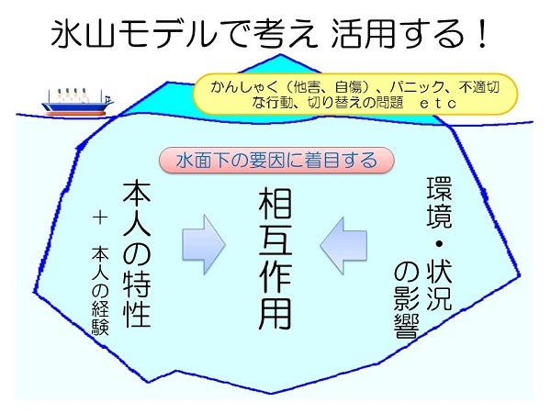
水野敦之
『「気づき」と「できる」から始める フレームワークを活用した自閉症支援』／水野敦之著 エンパワメント研究所
HP：BOUZAN NOTE！！ https://bouzan-note.com/
Notes:
氷山モデルは、強度行動障害でも繰り返し紹介されている。
図そのものは何パターンかある。
この観点が重要

Slide 23
ICF
生活分類
健康状態
Health condition
(disorder or disease)
心身機能・身体構造
Body functions and structures
活動
activities
参加
participation
環境因子
Environmental factors
個人因子
Personal factors
Notes:
相互作用の考え方を異なった観点で整理したもの。
WHOで作られた生活社会モデルであるICFの紹介

Slide 24
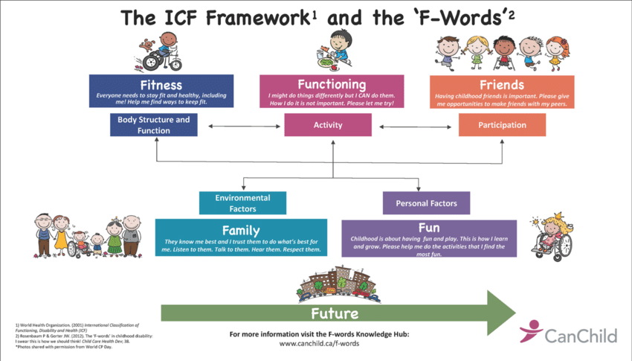
Notes:
ICFが成人を想定して開発されてきている背景があるので、用語がわかりにくいところがある。
F-wordsは子ども版で開発された。
参考になる

Slide 25
事業所内における
リハビリテーション専門職の
役割
Notes:
多職種連携についても触れてもらいたい

Slide 26
関わる職種・専門職が
増えるということ
基本的に配置されている子ども支援の専門家としての保育士・児童指導員に加えて、他のリハビリテーション専門職が増えるということはどういうことか
子どもを理解するときの切り口、見方にバリエーションが増える
子どもの行動を理解して仮説立てする時の、仮説のバリエーションが増える
子どもに提供するプログラム、対応する方策のバリエーションが増える

Slide 27
専門性の違いは 問題の立て方
思考の方向性 などに表れる
思考の枠組み
思考のフレーム
問題意識のポイント
学術的背景

Slide 28
多職種連携における
基本コンセプト
多職種連携は異文化交流である
異文化交流において重要なことは、異文化に対するリスペクト、異文化を知ろうとする姿勢
文化が異なる、言語が異なる、意見が異なる
異なるからこそ、集まる意味と価値がある
異なるからこそ、つながる意味と価値がある
同じでよければ、こんなに面倒なことは必要ない
「自分の仕事に対するプライドと限界性を持ちながら、多職種へのリスペクトを忘れずに」

Slide 29
事業所内における役割
一定の決まった役割はない。施設ごとに検討され、見つけられるもの
例）
他の職種とまったく同じスタンスで
集団スタッフの一員として
個別スタイルとして
アセスメント情報の提供者として
スパーバイザーとして

Slide 30
主訴・ニーズ・デマンドなどを
を理解し、対応するために
専門性を結集する
一般的には
  本人の望む
  本人の希望する
  本人にとって意味ある
  ものの実現が期待される
子どもの場合
  それだけで良いのか
  それ以外は目指してはいけないのか
子ども本人の状況や思い
家族の状況や思い
その子の今後の育ち・過ごしへの影響
今、ここで、必要なことは何か
将来を見据えて、今、ここで、必要なことは何か

Slide 31
事業所内における連携の実際 ①
食事を食べる時に、机の上に足をあげてしまう。何度注意しても同じことの繰り返し。他の施設で使っていた椅子に取り付けるアタッチメントを使用している。座るのを嫌がり、席を離れてしまうこともあり、集中して給食を食べることができない。
OTが観察：現状での姿勢の状態についてその場でアセスメント。給食の状況を観察。背もたれがあることで、逆によりかかり、姿勢を崩すことができてしまっている。背もたれのない椅子を使用してみてはどうかと、提案がある。
現場にて：背もたれのない椅子を用意する。足を挙げることがすぐになくなる。ネコ背ではある。しばらく使っていると、ネコ背も解消されて、集中して食べている時間が長くなった。

Slide 32
事業所内における連携の実際 ②
事業所において、自由遊びの時間に、自分で好きなおもちゃを見つけることができず、感覚を使った遊びに終始してしまう。なおかつ、その感覚を使った遊びが、ドアをお尻でドンドンと繰り返し押すため、音が大きく他の子に影響が出ること、ドアが故障してしまうことなど、周囲への影響が大きく出てしまっている。対応方法に苦慮している。
心理が相談にのる：発達検査を実施し、本人が持っている力についてあらためてアセスメントを行い、課題を整理する。その内容に基づいて、今の本人の認知の力や操作の力に応じたおもちゃの選定と、その提供の仕方、環境内への並べ方について提案がある。
現場にて：提案を受けたおもちゃを用意し、提供の仕方、並べ方などを実践する。すぐに変化は見られないが、徐々におもちゃに興味を持つようになり、職員が支援をしている場面では遊べることが増えてきた。並行して、ドンドンとドアを押すことも少し減ってきた。

Slide 33
事業所内における連携の実際 ③
事業所において：幼児期の活動。集団で活動をしているときに、スペースがあることで、子どもたちが走り回ってしまう。言葉で注意をしても、理解が難しく、走り回ることが止まらずに、本来行いたい活動がなかなか実施できない。
ベテラン保育士が相談にのる：別の事業所で勤務しているベテラン保育士に相談にのってもらう。実際に活動している場面の動画を見て、状況を確認する。部屋のレイアウトについて提案がある。リーダーとなるスタッフの立ち位置、子どもたちが集合する場所、空間に配置する遊具や教材の場所など。
現場にて：提案があったレイアウトを実践してみる。初回にはまだレイアウトが十分にできず、結果につながりにくかったが、2回目からは徐々に走り回る子どもが減っていき、数名が残るだけになった。数名に対しては、個別的な対応が可能になり、集団活動全体がスムーズに行えるようになった。

Slide 34

まとめ

Slide 35
子どもたちを支援するために
できないことがすべて課題になるわけではない。発達全体の中で何を課題とし、何を支援の対象とし、何を本人の得意なものとして伸ばしていくか。一人一人について、考えていく。

Slide 36
発達支援（本人支援）の
ポイント
子どもは子どもとして育てられる
子ども本人にとっての最善の利益の追求
障害ゆえの個別的配慮・合理的配慮への視点
育ちにはさまざまな個性があり、状態があるからこそ、可能な限り多様な視点での理解に努める

Slide 37
演習について
Notes:
例えば、です

Slide 38
演習１ アイスブレイク
15分程度
  名前
  都道府県
  実施事業種別：相談支援、児童発達センター、事業所、放課後等デイサービス、保育所等訪問支援、入所、等
  専門コース別研修実施の有無
ポイント：最初のグループワークになるので、自己紹介を兼ねて、アイスブレイクを行う

Slide 39
演習２ 各事業所で実施しているアセスメントについて情報交換
どんなアセスメントを行っているか
フォーマル／インフォーマルの両方で
リストアップして持参してもらう
ディスカッションのポイント
成育歴や出生時の情報を聞くことも発達支援として重要
好きな遊び、楽しみにしている趣味、体験させたいことなどを聞き取ることも発達支援として重要
家族構成を確認することも家族支援として重要
偏った支援提供になっていないか？
総合支援が当然になっている。それに応えられるアセスメントになっているか？

